Slide 1


Основы Python

Slide 2
Функции
Урок 3

Slide 3
На этом уроке
Именные функции.
Оператор return.
Аргументы функций.
Анонимные функции.
Еще раз о встроенных функциях.
Функция range для многократно выполняемых действий.
Области видимости переменных в функциях.
Документирование кода функций.
Алгоритм создания функции.

Slide 4
Именные функции
Функция определяется с помощью инструкции def,
после которой следует имя функции.
def my_sum(arg_1, arg_2):
res = arg_1 + arg_2

Slide 5
Оператор return
Определяет выход из функции и передачу результата в точку вызова функции
def my_sum(arg_1, arg_2):
return arg_1 + arg_2

Slide 6
Аргументы функций
Именованные
Позиционные
Обязательные
Необязательные

Slide 7

Анонимные функции
Содержат только одно выражение,
выполняются быстрее именных

Slide 8
Еще раз о встроенных функциях
Операции с символами
Функция | Описание
ord() | Принимает Unicode-символ и возвращает соответствующий код (целое число)
chr() | Принимает целое число и возвращает Unicode-символ, соответствующий переданному числу (коду)
len() | Принимает любой объект-последовательность (строка, набор байтов, список, кортеж) или объект-коллекцию (словарь, множество) и возвращает число элементов последовательности

Slide 9
Еще раз о встроенных функциях
Математические функции
Функция | Описание
abs() | Принимает целое число или число с плавающей точкой. Возвращает абсолютное значение числа (по модулю)
round() | Принимает число с плавающей точкой. Округляет число до ближайшего целого числа. Также может принимать число знаков после запятой, до которых необходимо выполнить округление
divmod() | Принимает два числа, возвращает также два числа (частное и остаток от деления чисел)
pow() | Принимает два числа. Позволяет возвести первое число в указанную степень
max() | Принимает итерируемый объект и возвращает самый большой элемент
min() | Принимает итерируемый объект и возвращает наименьший элемент
sum() | Суммирует элементы последовательности

Slide 10
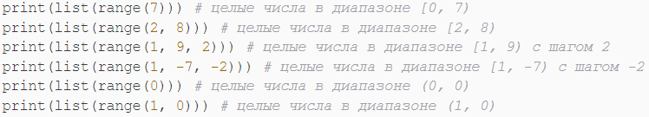
Функция range()
Отвечает за генерацию набора чисел в пределах указанного диапазона.

Slide 11

Зоны видимости переменных
Локальная
Глобальная
Не локальная

Slide 12
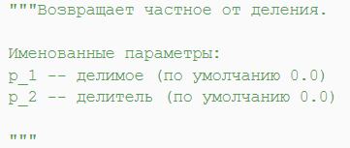
Документирование кода функций
Однострочное
Многострочное

Slide 13
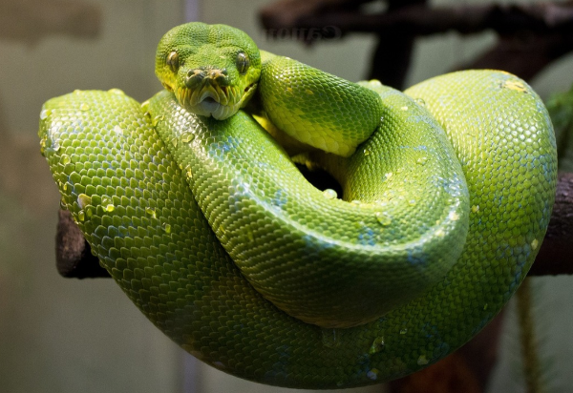
Алгоритм создания функции
Придумать информативное имя функции.
Подготовить строки документации: назначение функции, типы данных параметров, тип данных результата.
Придумать информативные имена параметров функции.
Написать тело функции.

Slide 14
Итоги
На этом уроке вы научились представлять логику ваших программ в виде блоков-инструкций, которые можно, использовать повторно, — функций. Это важнейший строительный элемент программ. Вы научились передавать в функцию параметры, выполнять ее вызов и возвращать результат. Вы познакомились с анонимными функциями, а также таким понятием, как зона видимости. Наконец, вы узнали о некоторых полезных встроенных функциях и об алгоритме создания собственных функций.

